Slide 1
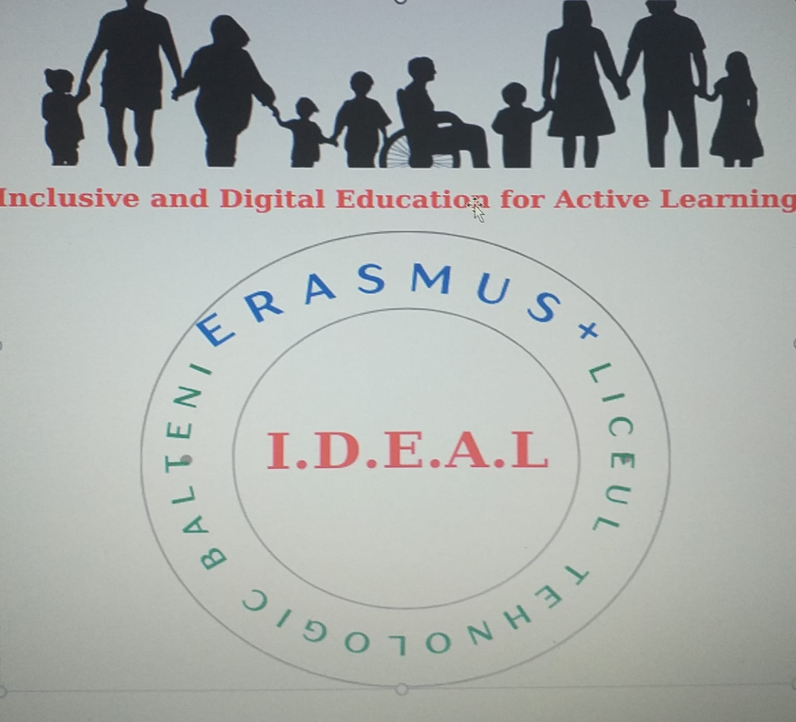
CHESTIONAR ELEVI
RĂSPUNSURI
Chestionar de satisfacție adresat elevilor de liceu și/sau gimnaziu din cadrul Liceului Tehnologic Bâlteni. înaintea implementării proiectului Erasmus + ”I.D.E.A.L-Inclusive and Digital Education for Active Learning”

Slide 2
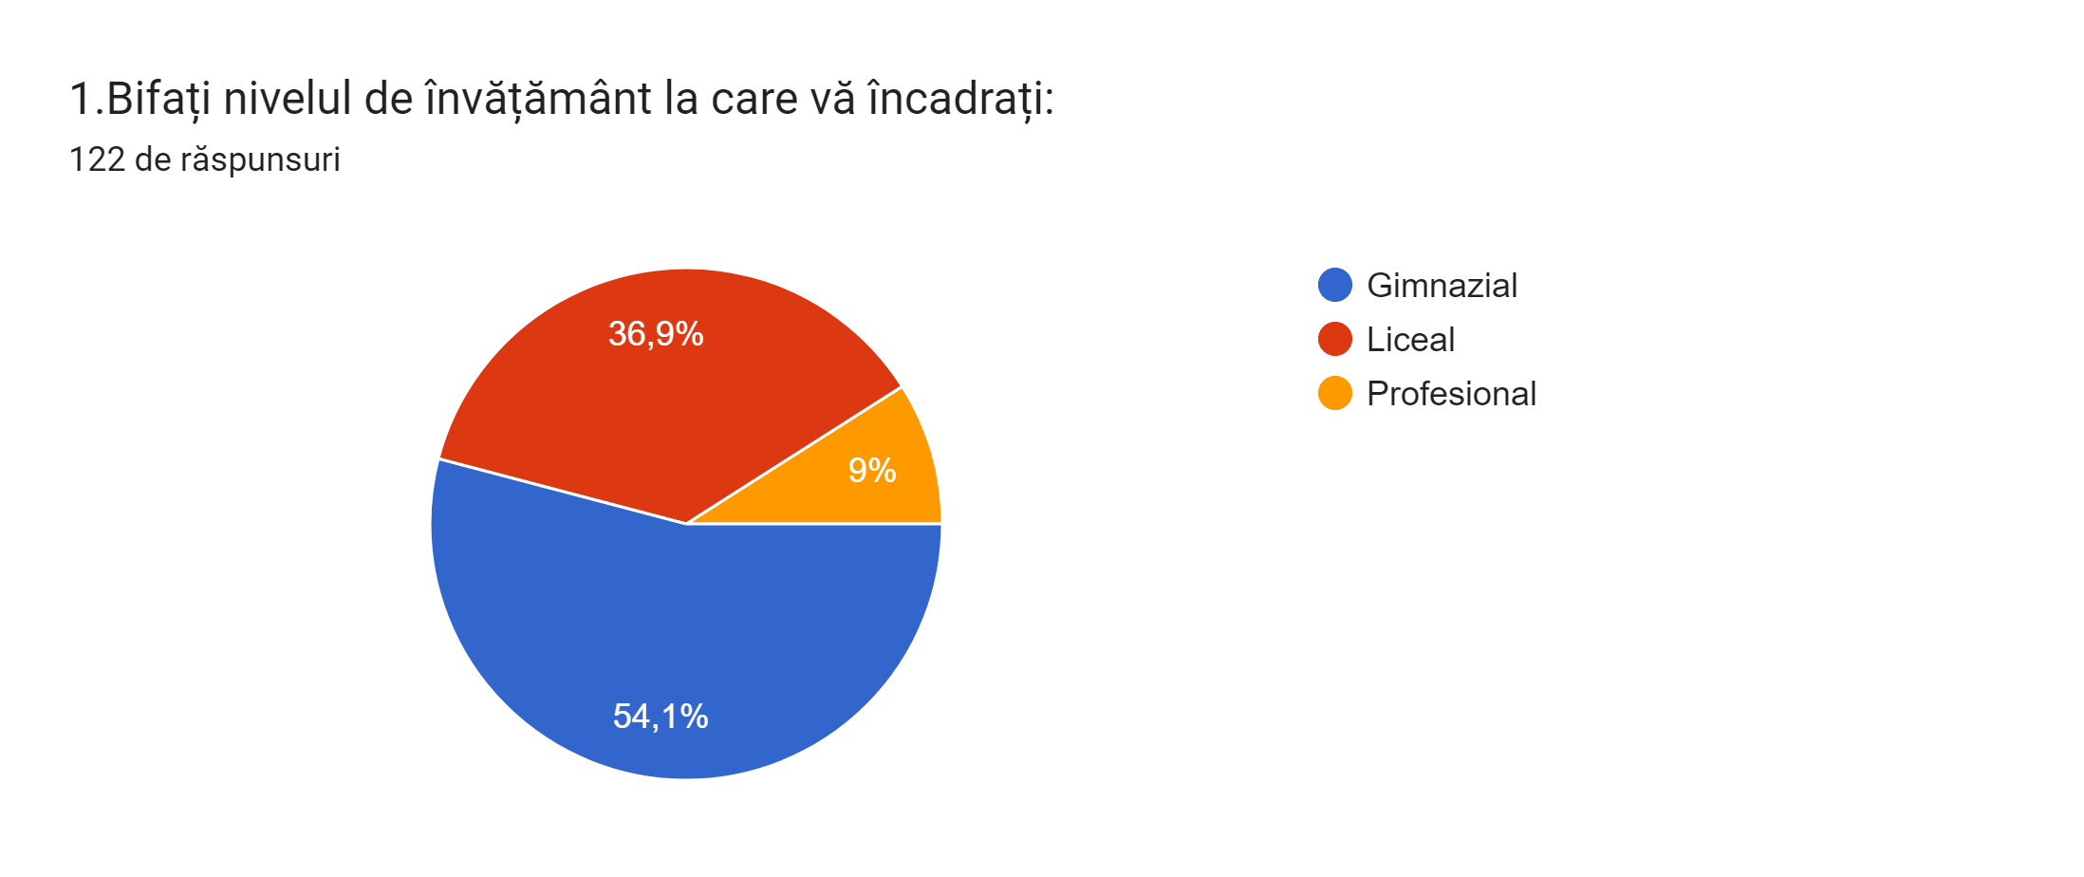

Slide 3
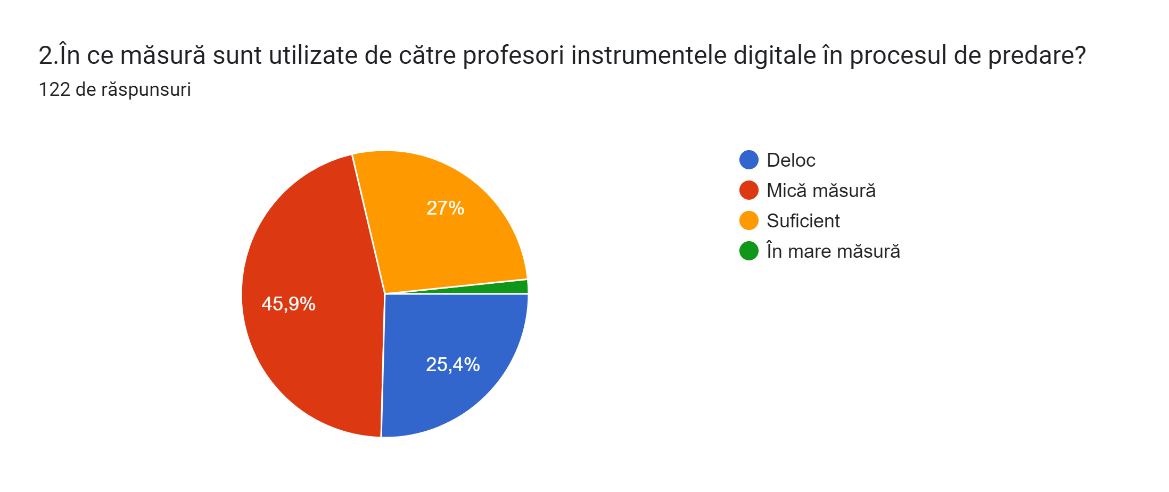

Slide 4
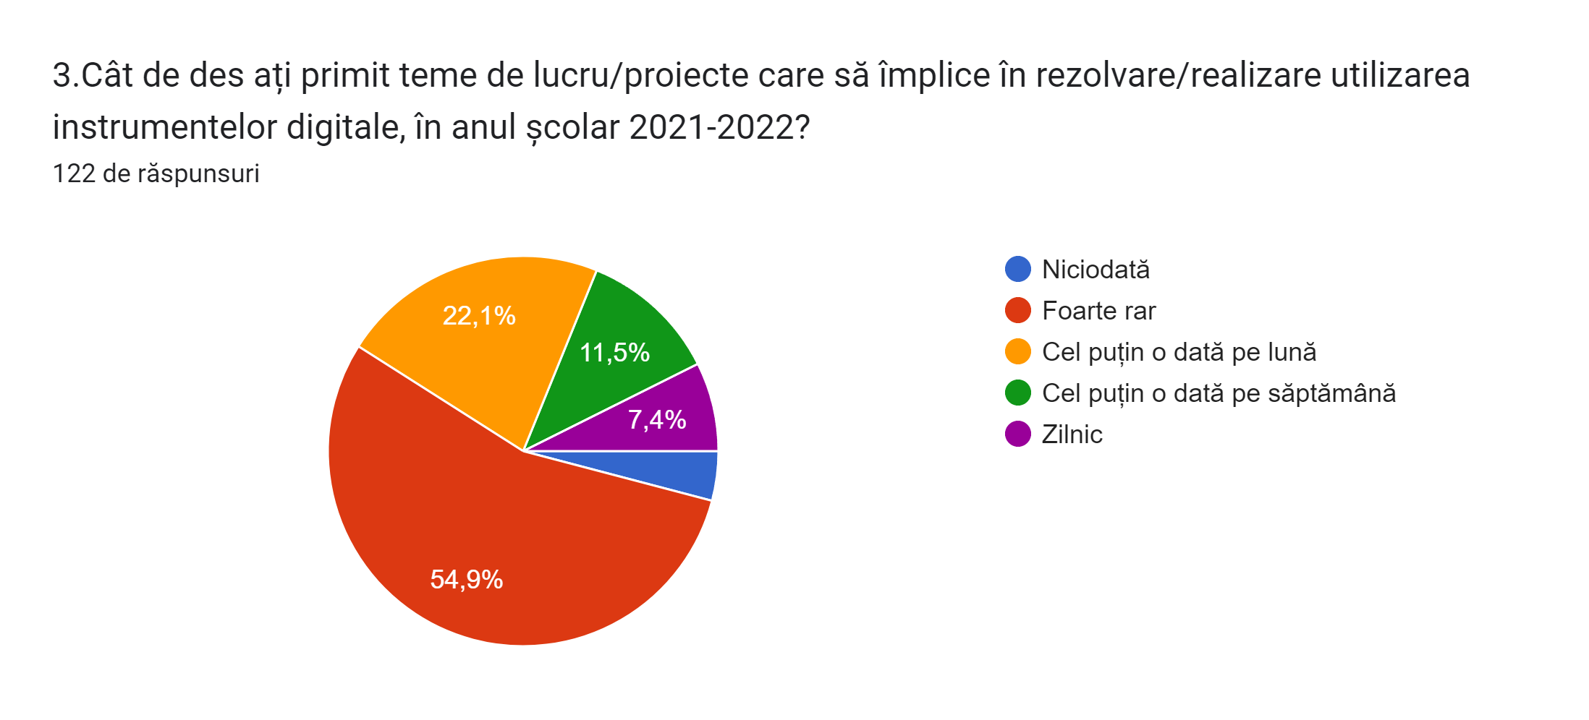

Slide 5
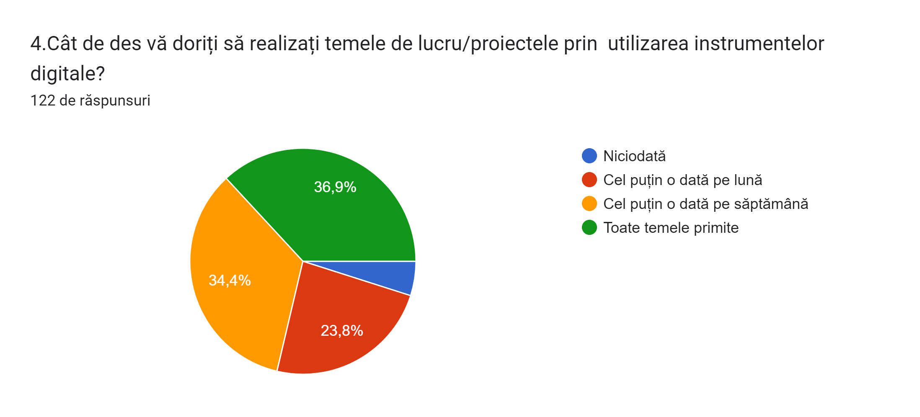

Slide 6
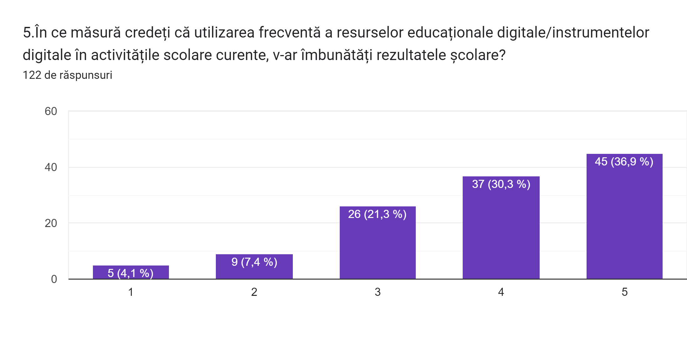

Slide 7
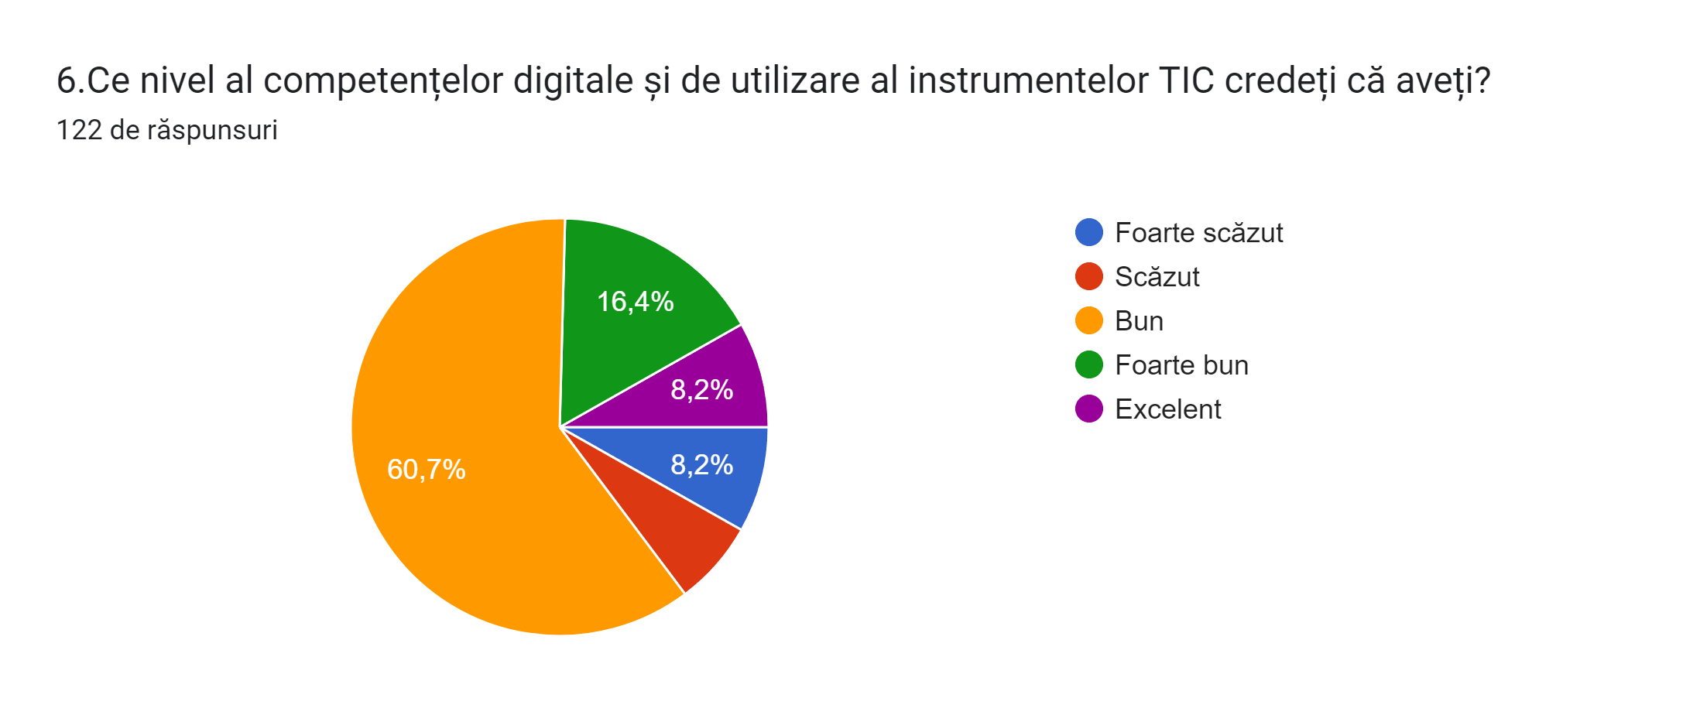

Slide 8
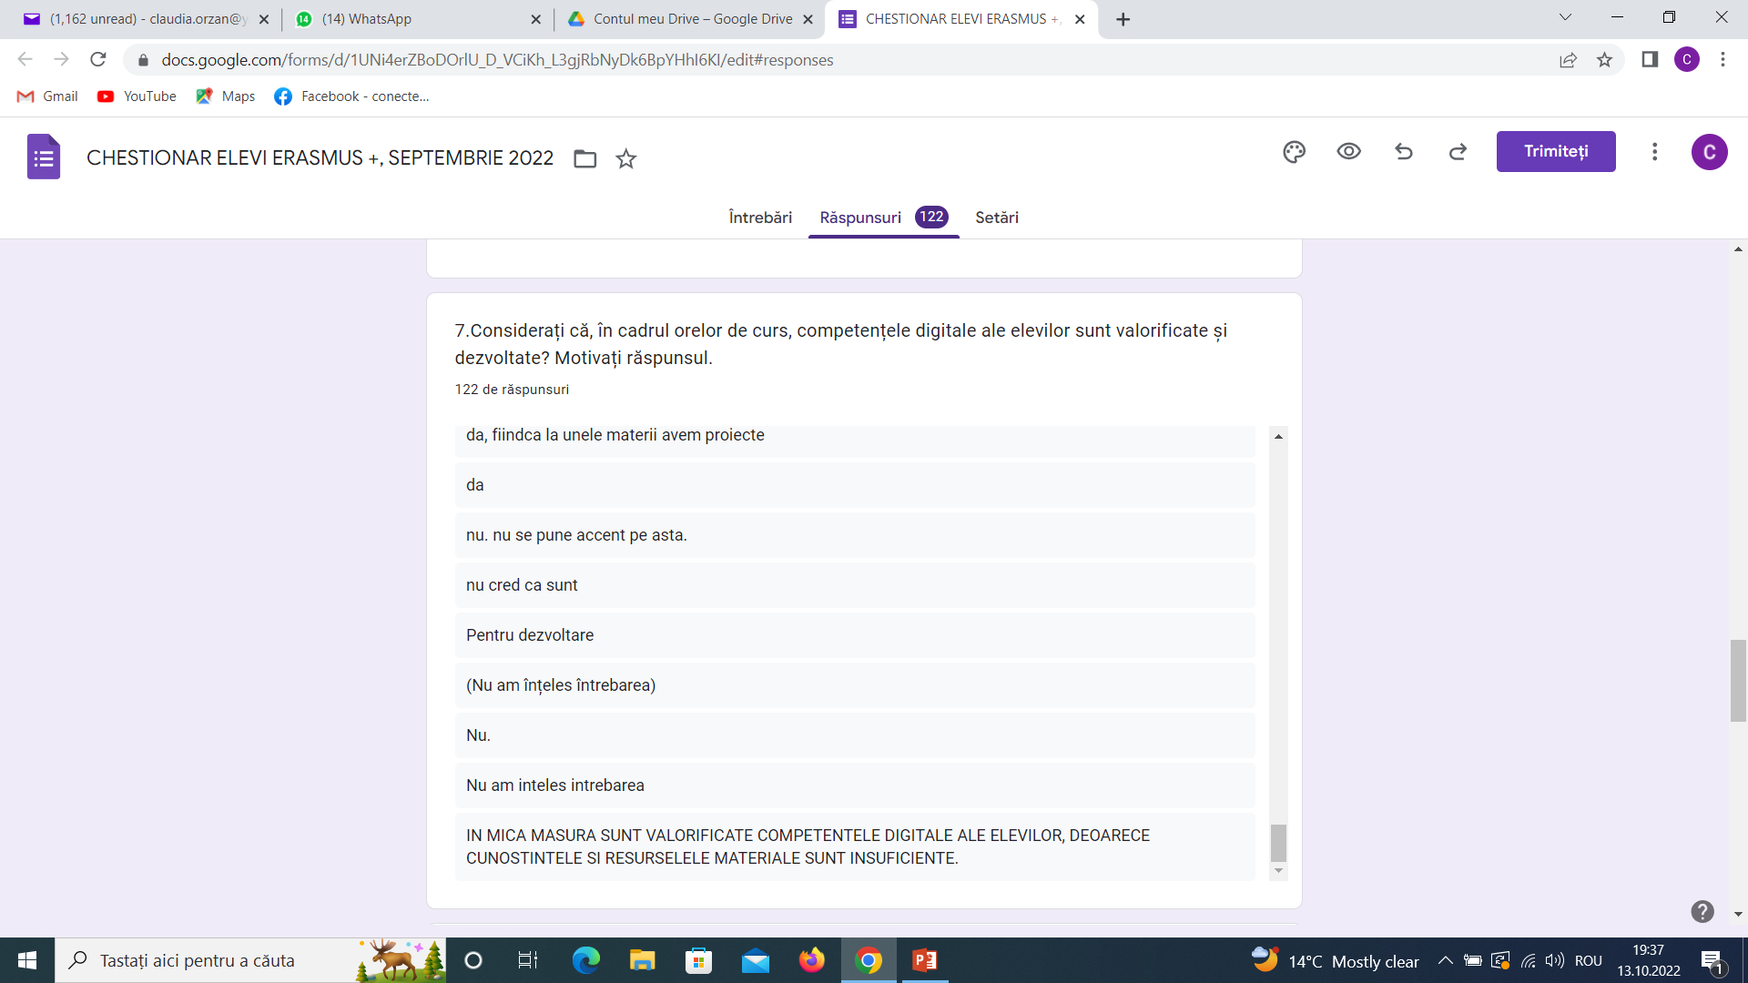

Slide 9
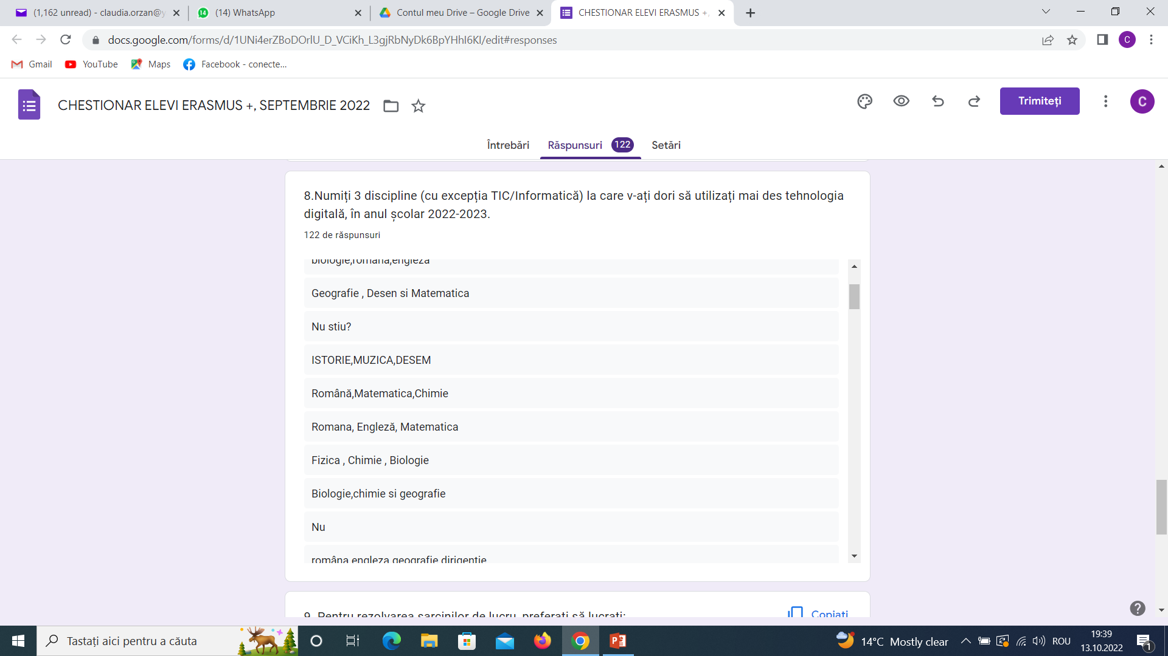

Slide 10
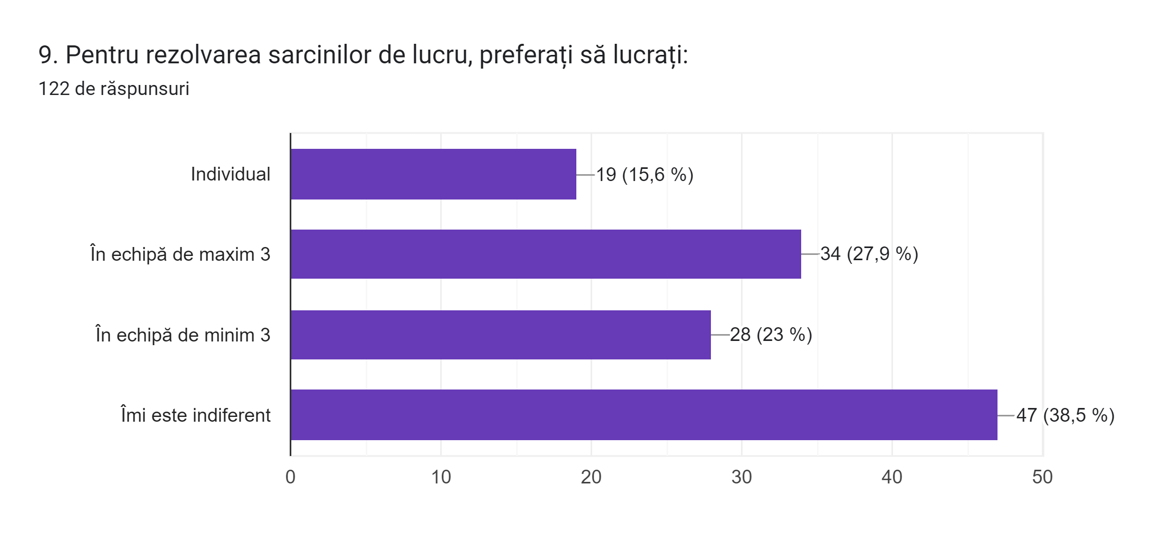

Slide 11
